Slide 1
Topogrāfija un orientēšanās
Koordinātes

Slide 2
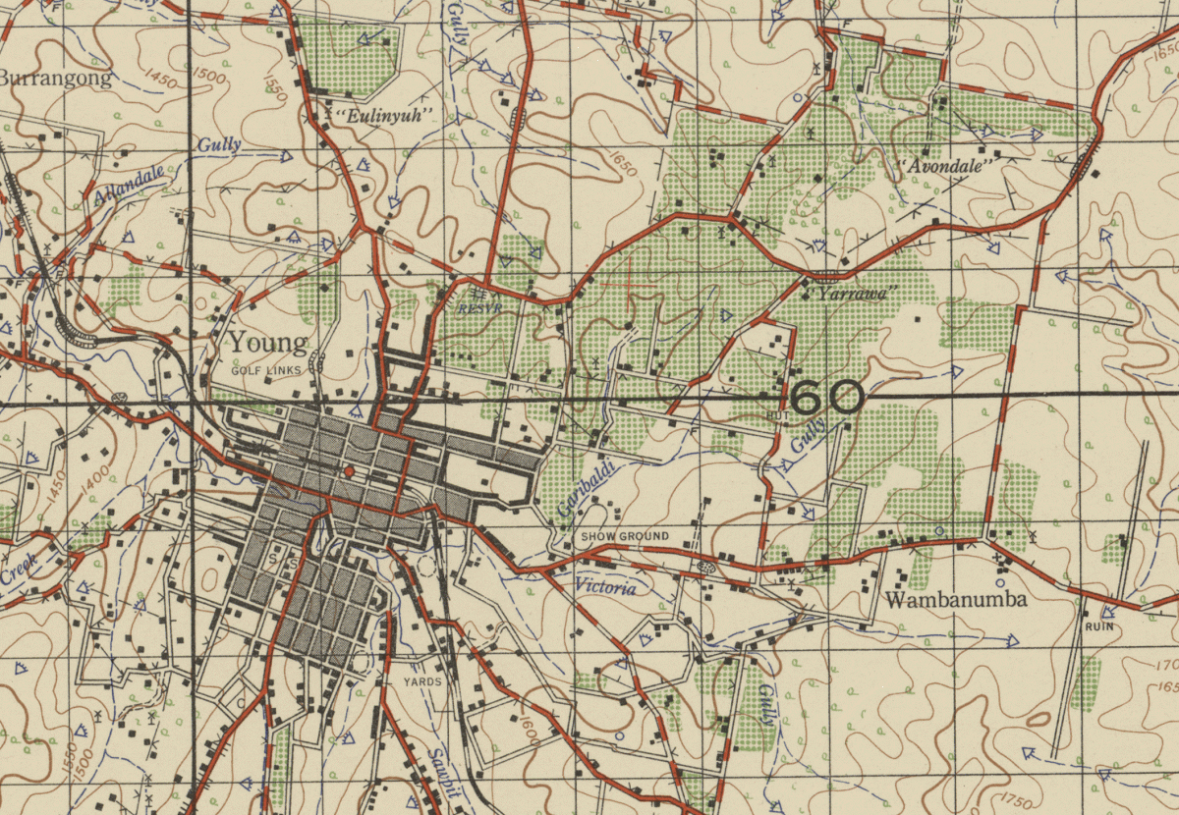
Šajā nodarbībā jūs atkārtosiet un apgūsiet:
Kā noteikt 4- ciparu
koordinātes
Kā noteikt 6- ciparu
koordinātes

Slide 3
Četrciparu (4) koordinātes
Metode “mājā iekšā, pa trepēm augšā” noteikt kvadrāta 4 ciparu koordinātes:
1)Pie kilometru kvadrāta, kurā izvietots objekts, uz vertikālās ziemeļu-dienvidu līnijas, kartes apakšējā malā nolasām un pierakstām 47
2)Nolasām divus ciparus uz kartes lapas sānu malas, kas pierakstīti horizontālai austrumu-rietumu līnijai 37,
3) kvadrāta četrciparu koordinātes ir 47 37
38
37
37
36
46
47
47
48

Slide 4
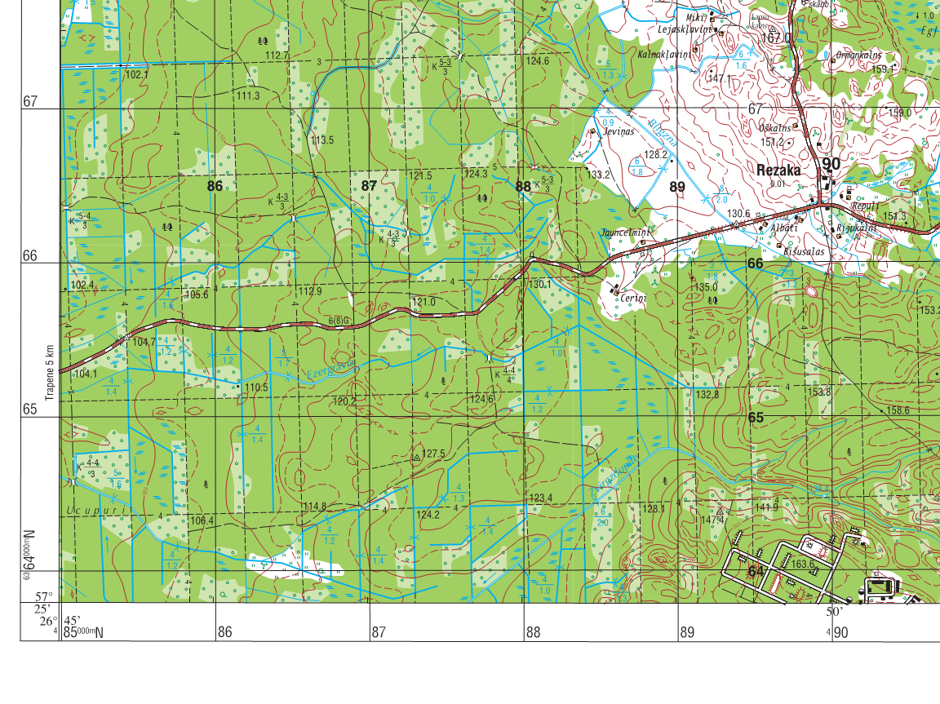
Četrciparu koordinātes
2
87 65
1
Notes:
Metode “mājā iekšā- pa trepēm augšā” noteikt kvadrāta 4 ciparu koordinātes:
1)pie kilometru kvadrāta, kurā izvietots objekts, uz vertikālās ziemeļu-dienvidu līnijas, kartes apakšējā vai augšējā malā nolasām skaitli
2)nolasām divus ciparus uz kartes lapas sānu malas, kas pierakstīti horizontālai austrumu-rietumu līnijai

Slide 5
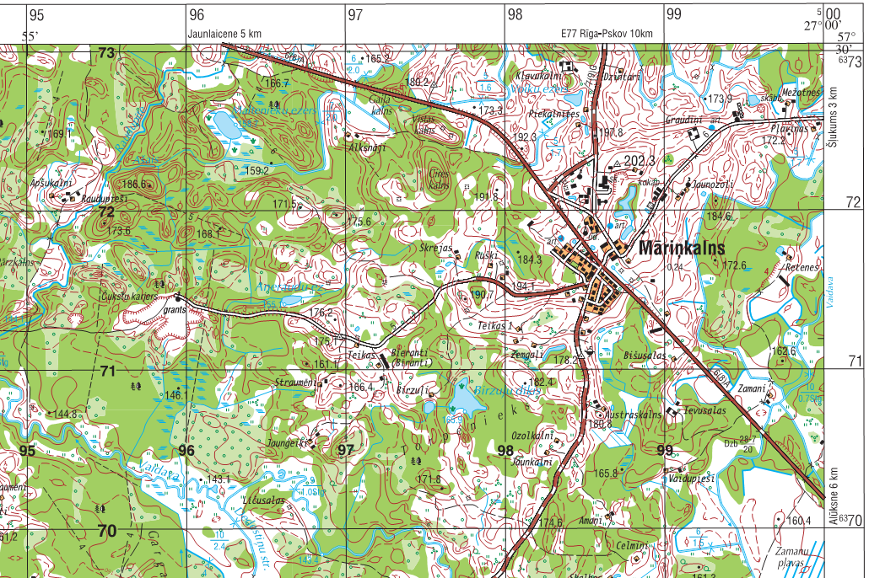
Četrciparu koordinātes
98 71
1
2

Slide 6
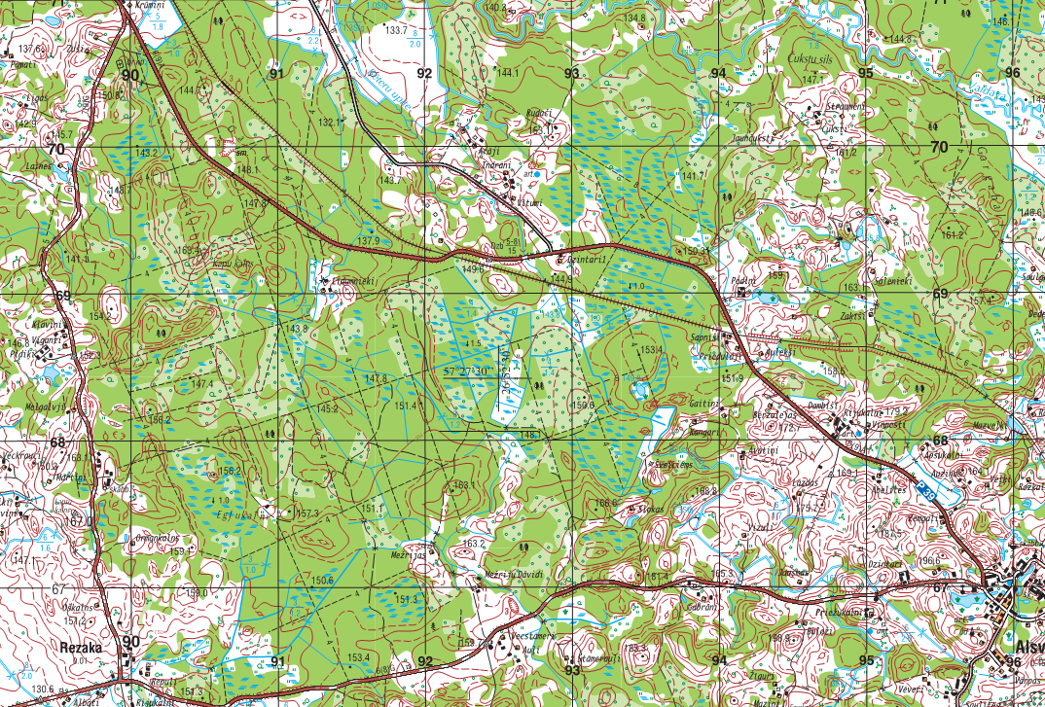
89 70
91
92
93
94
95
70
93 69
69
91 68
68
89 67
94 67
67
90
91 66
66

Slide 7
4 ciparu koordinātes
Vingrinājumi
23
45
46
47
48
23
49
4522
???
22
22
4621
21
21
20
20
45
46
47
48
49
Notes:
Ja vēl nepieciešams pavingrināties

Slide 8
Apzīmējumu mērīšanas punkti
Ar figūras ģeometrisko centru
Piemēram, ģeodēziskais punkts, bāka u.c.
Ar apzīmējuma pamatnes vidu
Piemēram, dūmenis, vējdzirnavas u.c.

Slide 9
Ar taisnā leņķa virsotni pie apzīmējuma pamatnes
Piemēram, atsevišķs koks, vēja dzinējs u.c.
Ar apzīmējuma apakšējās figūras ģeometrisko centru
Piemēram, tornis, transformators u.c.

Slide 10
6- ciparu koordinātes pēc principa
«Mājā iekšā, pa trepēm augšā»
23
45
46
47
48
23
49
22
473 216
22
6
1. Pa labi
21
21
3
20
20
45
46
47
48
49
2. Uz augšu

Slide 11
6 ciparu koord. noteikšana
Stigu krustojums
Sešciparu koordinātes
854 726
Precizitāte līdz 100m
10
9
8
7
6
5
4
3
2
1
0
0
1
2
3
4
5
6
7
8
10
9

Slide 12
6 ciparu koordinātes
66
452 659
454 657
459 655
1
2
3
4
5
6
7
8
9
457 653
452 652
65
45
1
2
3
4
5
6
7
8
9
46

Slide 13
905 703
934 708
70
69
902 687
925 691
68
935 683
90
91
92
93
94
95
67
926 668

Slide 14
8 ciparu koordinātes Koordināšu noteicēja lietošana

Slide 15
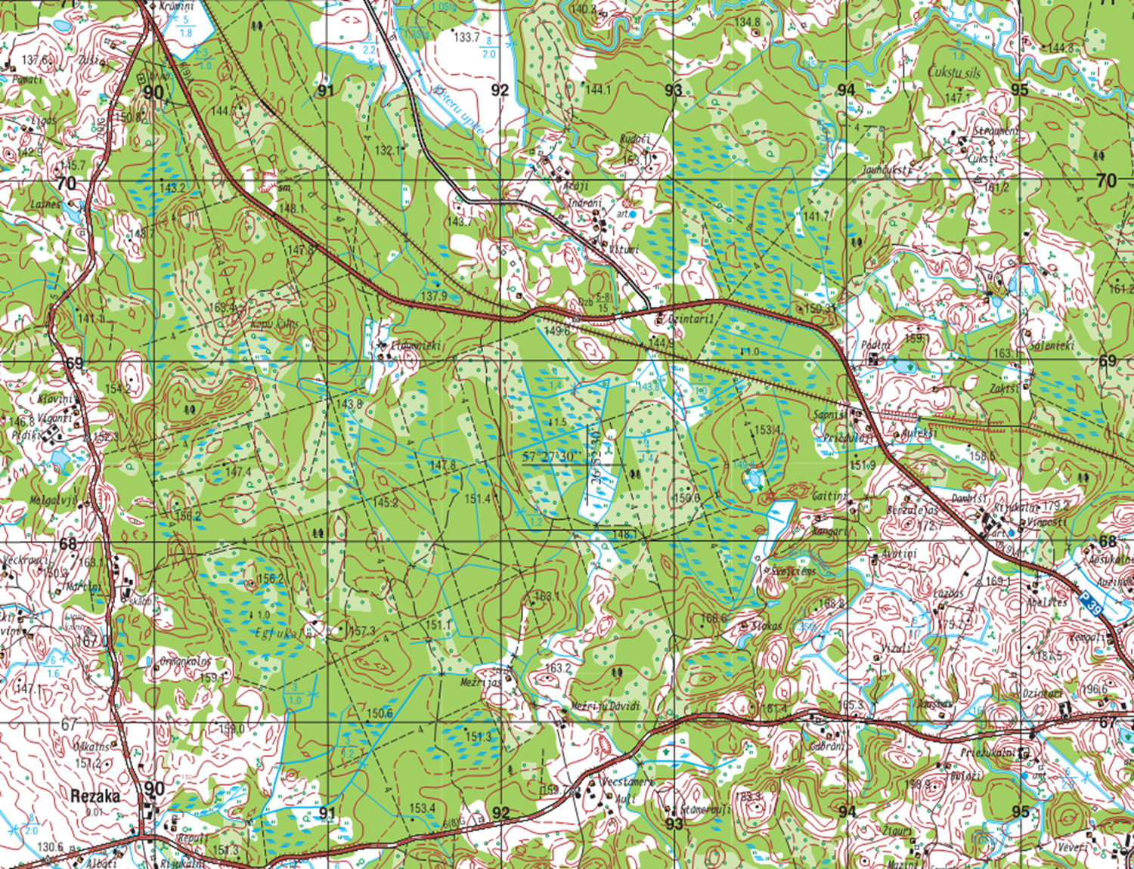
Objekts kam nepieciešamas koordinātes

Slide 16
35_ _ 48_ _
HORIZONTĀLI
VERTIKĀLI
KVADRĀTS
KVADRĀTS
1.
3 4 5 6 7 8
2
1
CIPARU SECĪBA
CIPARI NO KOORDINĀŠU NOTEICĒJA
9
8
7
6
5
4
3
2
1
0
0
2.
48
1
2
35
3
4
5
6
7
8
9

Slide 17
Jautājumi?

